Slide 1

公司估值方案
How to Value a Company ?

Slide 2
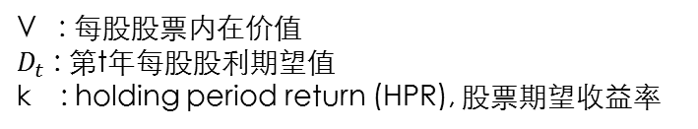
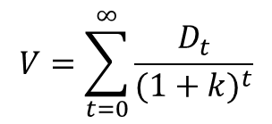
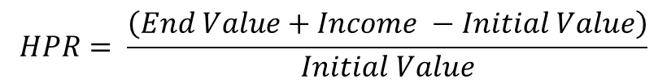
Dividend Discount Model (股利贴现模型)
$$V=\sum_{t=0}^{∞}{\frac{D_{t}}{{(1+k)}^{t}}}$$
V : 每股股票内在价值
$D_{t}$ : 第t年每股股利期望值
k : holding period return (HPR), 股票期望收益率
$$HPR= \frac{\left(End Value+Income −Initial Value\right)}{Initial Value}$$
DDM模型的适用分红多且稳定的公司，非周期性行业；DDM 模型的不适用分红很少或者不稳定公司，周期性行业；

Slide 3

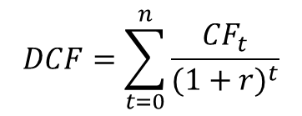
Discount Cash Flow (折现现金流模型)
$$DCF=\sum_{t=0}^{n}{\frac{{CF}_{t}}{{(1+r)}^{t}}}$$
${CF}_{t}$ : Cash Flow 第t年的现金流
r : discount rate 折现率
DCF估值法为最严谨的对企业和股票估值的方法，原则上该模型适用于任何类型的公司。但是比较复杂需要耗费较长的时间，须对公司的营运情形与产业特性有深入的了解

Slide 4
对于处于初始阶段和rapid growth的企业来说，DCF和comparable方法并不适合，因为他们的现金流远未稳定和确定，甚至为负值。
200万-1000万网络企业评估法 : 互联网天使轮200万 – 1000万，占15% - 25%股份
O.H法: 天使投资家保证创业者获得15%的股份，并保证其不受到稀释

Slide 5
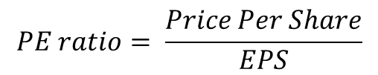
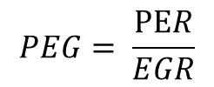
Price/Earnings to Growth Ratio (PEG)本益成长比
$$PEG= \frac{PER}{EGR}$$
PER : Price/Earning Ratio, 市盈率
EGR : Earnings Growth Rate 净利润增长率
$$PE ratio= \frac{Price Per Share}{EPS}$$
EPS : earnings per share, 每股净利润
PEG适用于高成长性公司，结合考虑了目标企业的市盈率（本益比）水平和未来盈利的成长性。一般认为当PEG为 1 时估值合理，数值越低则意味着股价越被低估。史莱特甚至认为要找PEG低于0.75的股票，最好是能低于0.66。

Slide 6
对于价值的测量在本质上是完全主观的，也因此一个产品可能对某个人而言有极高价值，但对另一个人则价值极小，或甚至没有半点价值，这完全取决于他们对于这个产品的需求、以及产品的数量…也因此不只价值本身是主观的、对于价值的测量也是主观的。某些产品对于某些人而言总是具有价值，而这个价值也是完全取决于这些人的衡量。
---卡尔·门格尔

